Slide 1
Визуализация взаимодействия частиц при столкновении (взрыв)
Студент:
Сиденко Анастасия Генадьевна
ИУ7-53Б
Руководитель:
Кострицкий Александр Сергеевич

Slide 2
Введение
Традиционно взрывы создаются перед камерой, а не в компьютере.
Причины для использования ком­пьютеров при создании взрывных эффектов:
забота о безопас­ности актеров
компьютерные взрывы дешевле и быстрее

Slide 3
Цели и задачи
Целью проекта является создание максимально приближенной модели взрыва большого числа частиц, при столкновении с телом.
Моделирование основано на физическом явлении взрыва и возникающих побочных эффектов в заданном пространстве за заданное время и взаимодействующих с окружающей средой.
Для достижения поставленной цели необходимо решить следующие задачи.
Определить понятие системы частиц.
Создать движок для работы с частицами.
Изучить физическое явление - взрыв.
Смоделировать взрыва большого числа частиц, при столкновении с телом.

Slide 4
Алгоритмы отрисовки сцены
3D моделирование объектов
Полигонами | Частицами
Полая модель без внутреннего наполнения | Полностью заполняют внутренности модели, где каждая частица представляется как материальная точка с дополнительными атрибутами
Моделирование полигонами.
Моделирование частицами.

Slide 5
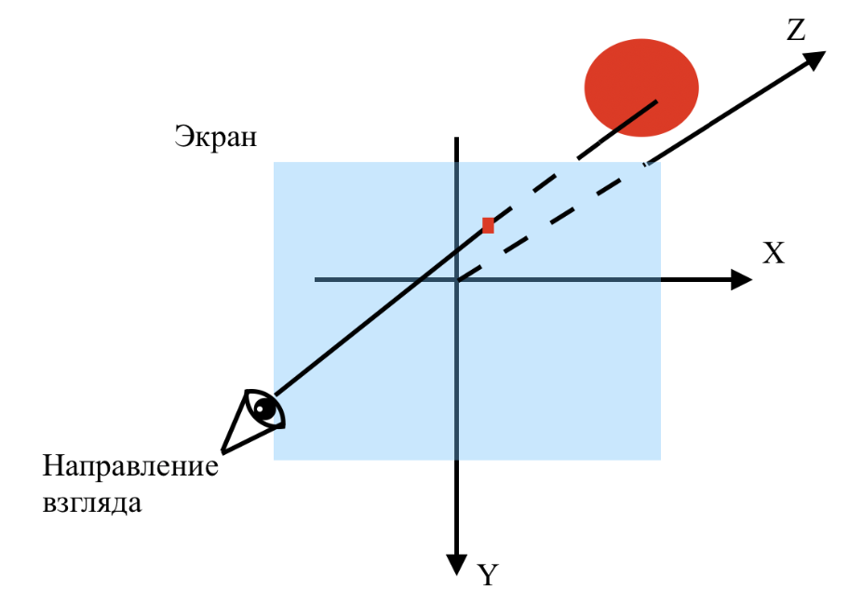
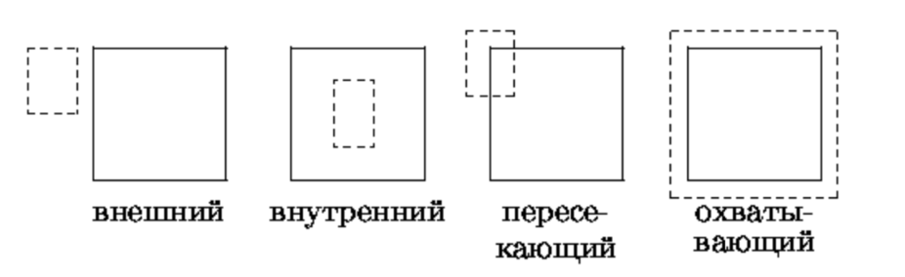
Алгоритмы удаления невидимых поверхностей
 | Алгоритм, использующий z-буфер | Алгоритм разбиения области Варнока | Метод трассировки лучей
Простота реализации | + | - | +
Работа с поверхностями второго порядка | -+ | - | +
Простота модификации для отображения освещения | + | +- | +
Доп. параметры | Большие затраты памяти, трудности с устранением лестничного эффекта |  | Большие временные затраты
Z-буфер.
Варнок.
Трассировка.

Slide 6
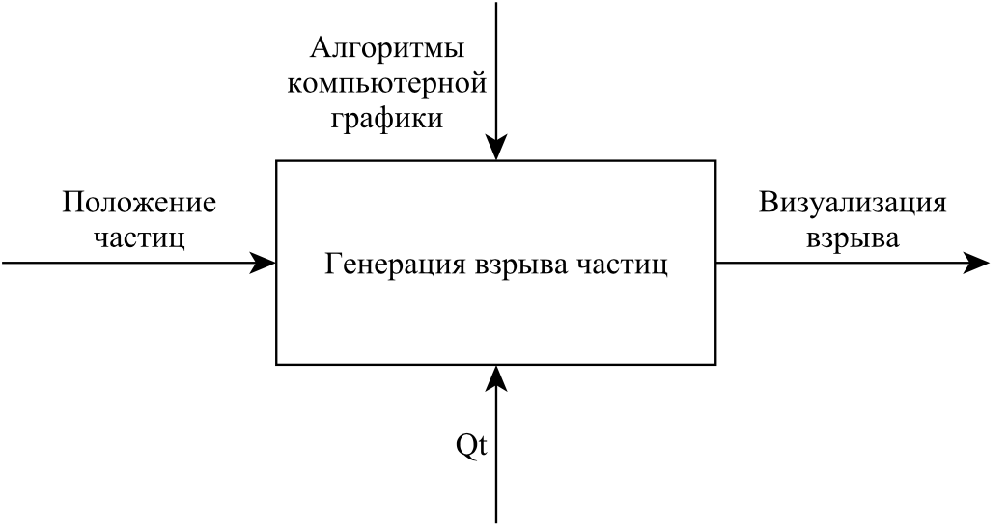
Функциональная модель
Функциональная модель, отобра­жающая структуру и функции системы.

Slide 7
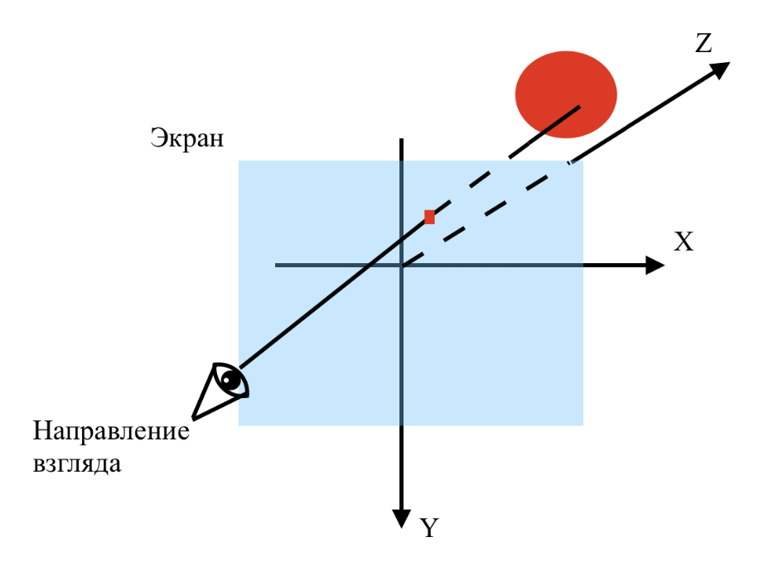
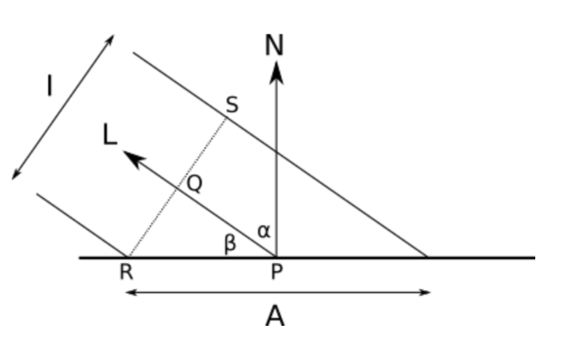
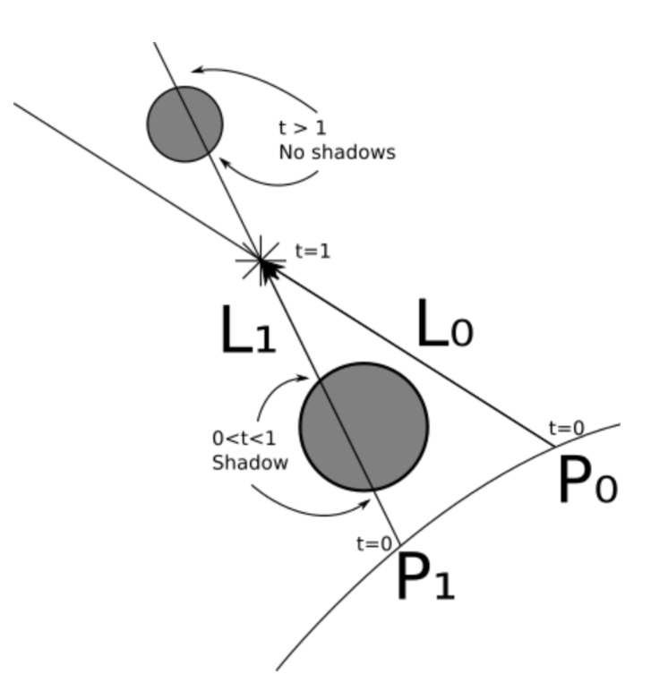
Алгоритм обратной трассировки лучей
Шаг 1.
Определение видимой поверхности.
Шаг 2.
Диффузное отражение.
Шаг 3.
Тени.

Slide 8
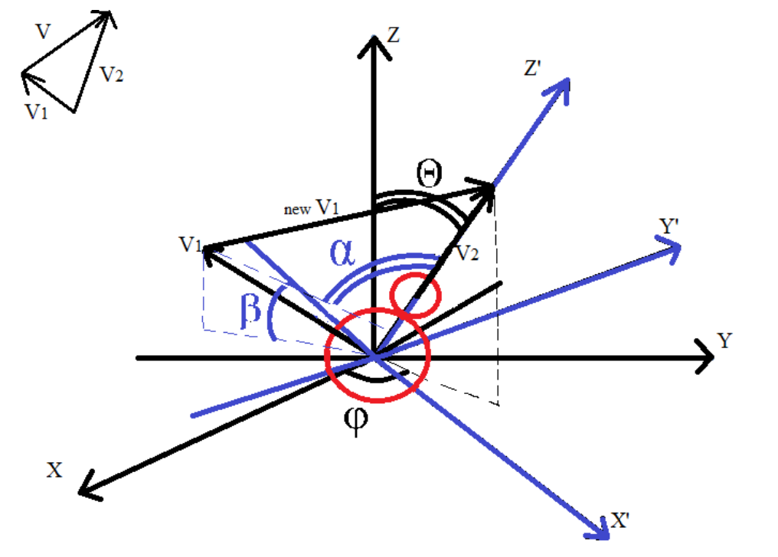
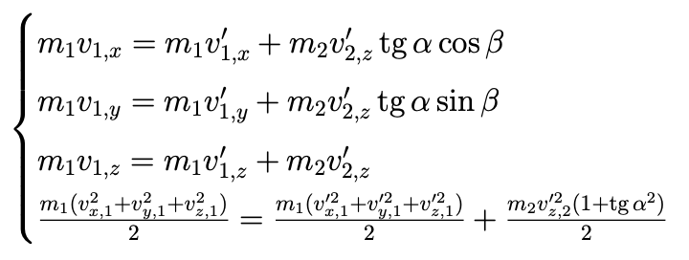
Моделирование взрыва
Нахождение новых скоростей,
решение системы уравнений.
Переход в новую систему координат.

Slide 9
Алгоритм программы и средства реализации
Визуализация начального экрана и интерфейса.
Ввод и чтение из пользовательского файла.
Если ошибок не возникло, загрузка новой модели.
Визуализация модели с учетом матрицы камеры.
Алгоритм трассировки для каждого пикселя экрана.
Определение затененности для каждого пикселя экрана.
Применение диффузного отражения для каждого пикселя экра­на.
Отрисовка пикселей.
При нажатой кнопке взрыва.
Пересчет скорости каждого объекта по законам физики.
Пересчет положения каждого объекта с учетом скорости.
Переход к пункту 4.

Slide 10
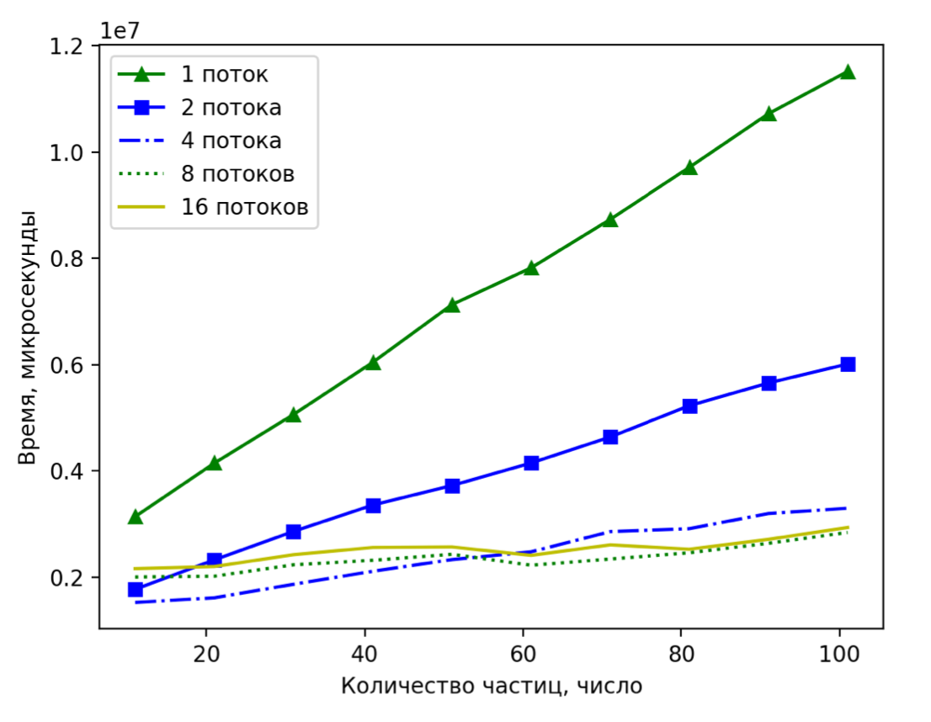
Исследование
В работе для ускорения вычислений используется параллельное программирование. Необходимо исследовать оптимальное число потоков необходимых для наиболее быстрой генерации изображения.
Было проведено исследование для определения оптимального количества потоков.
Результаты представлены на графике.
График зависимости времени генерации изображения от количества частиц для различного числа потоков.

Slide 11
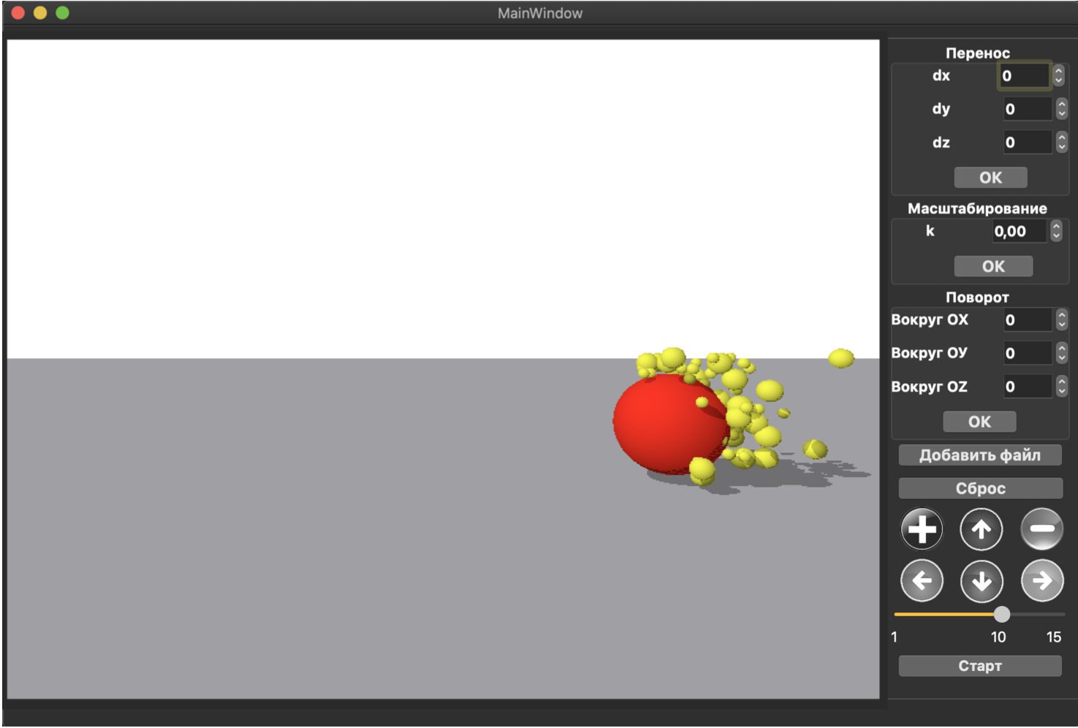
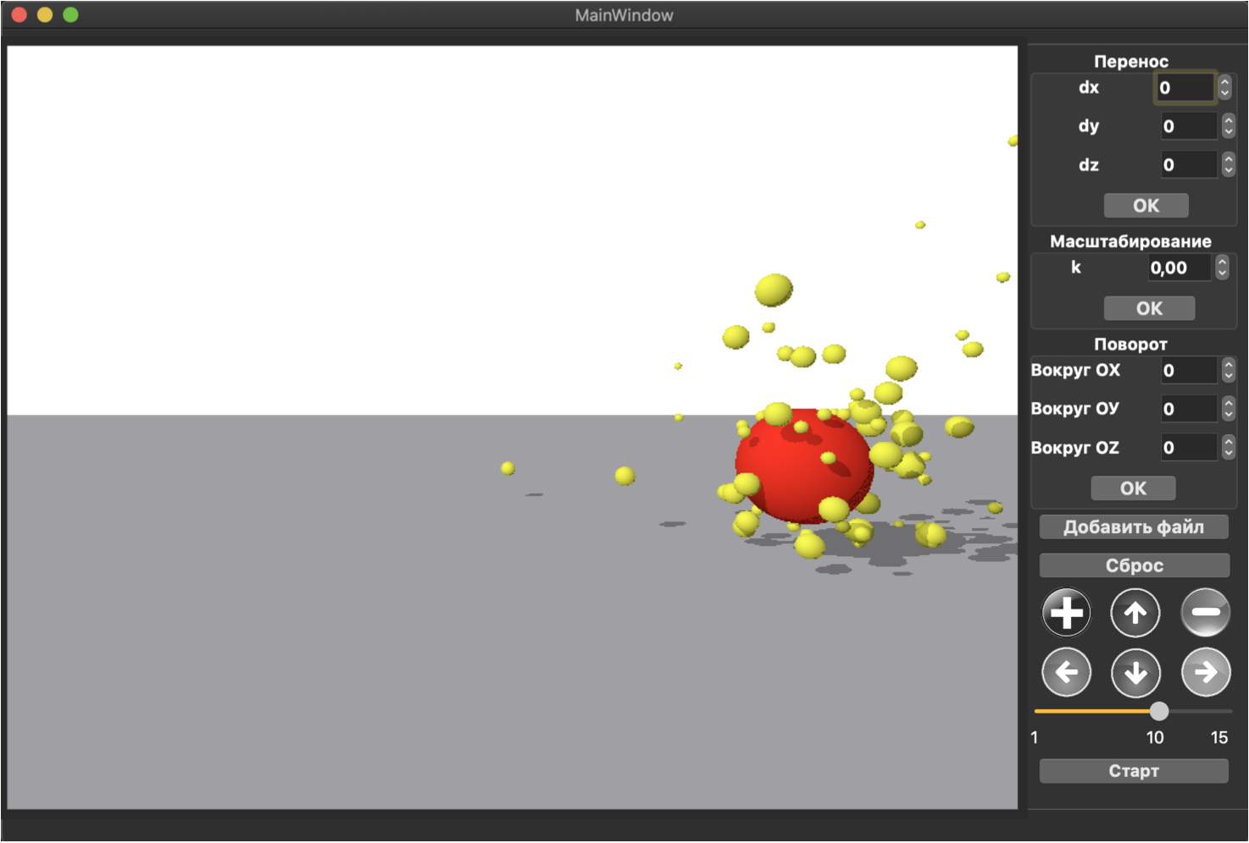
Интерфейс пользователя

Slide 12
Выводы
В результате проделанной работы выполнены следующие задачи.
Определено понятие системы частиц.
Создан движок для работы с частицами.
Изучено физическое явление – взрыв.
Смоделирован взрыв большого числа частиц при столкновении с телом.
Достигнута цель проекта – создание максимально приближенной модели взрыва большого числа частиц при столкновении с телом.

